Slide 1
一个草根社区的自白
安同开源社区、开源产业与全民信创
白铭骢

Slide 2
起源：民间计算机爱好团体与社区
计算机爱好群体出现的前提
  经济发展与市场多样化
    个人计算机的普及
    曾经的专业工具与当今的多用途多场景设备
  “玩电脑”和折腾的方式日益丰富，性价比日益提高
  互联网让跨域信息流通成为可能
民间团队与本地/校园社团
  软件开发不再是政企的专利（计算机技术社会化）
  技术成为爱好，爱好产生友谊

Slide 3
起源：安同与社区
安同开源社区
  创立于 2011 年末的互联网社区
  安同：安于同学合作
  一切工作以志愿为原则，无资金运作
  日常工作围绕安同 OS 的开发与维护
社区如何出现？
  一时灵感（乔布斯与政治课）与计算机普及
  先辈们的起源与启示
    Magic Linux、Ubuntu、红旗 Linux、Deepin ……

Slide 4

产出：安同开源社区作品
安同 OS (AOSC OS)
  多架构桌面操作系统
  支持 x86、ARM 与龙架构等 7 个处理器架构
周边工作
  系统扩展
    libLoL 龙架构旧世界兼容性运行时
    oma 小熊猫包管理
    Autobuild、Ciel、BuildIt! 与 ShipIt! 等（半）自动化框架
  本地化、外宣与企业关系

Slide 5
价值：用爱发电
请不要低估爱好的力量！
  数十人不计回报投入社区的各项工作
  安同开源社区在各种意义上符合“根社区”的定义
    安同 OS 亦为十足的“根发行版”
    在数年间持续维护支持多架构的独立 Linux 发行版
我们的产出支持着产业发展！
  企业参考、集成和引用社区项目与代码（如 libLoL）
    上游代码与本地化工作惠及多个系统界面和项目
  开放参与破除信息壁垒、吸引爱好者关注与贡献
  民间社区是技术实验、验证与积累的理想场所

Slide 6
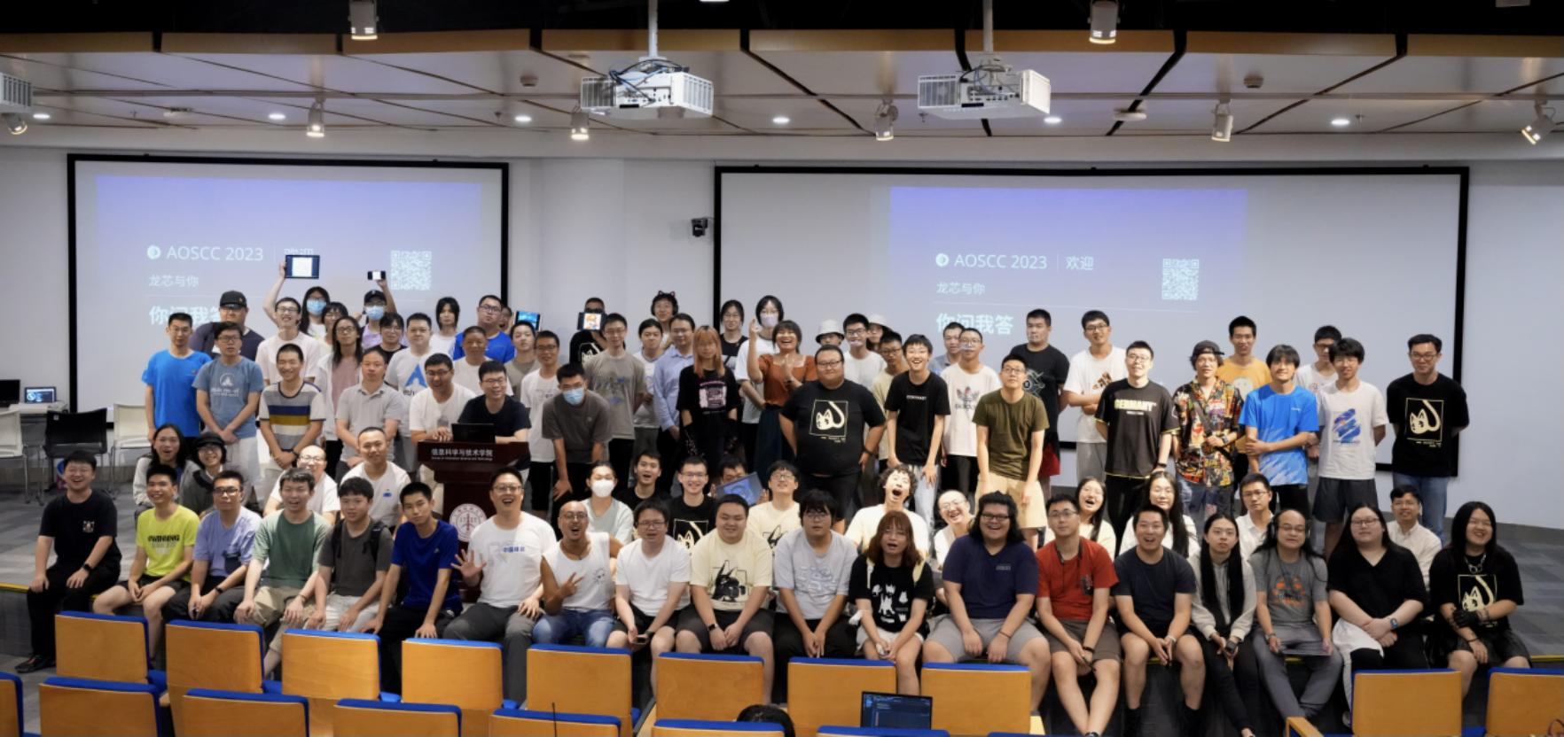

Slide 7
寻我：沉浮、生存与无奈
社区的生存主要仰赖于管理与运营
  各种意义上说都相当昂贵（因而珍贵）
  大量的时间、大量的精力与大量的金钱
脆弱的团体组织，消亡的原因多如牛毛
  个人原因：心累（所谓 Burn Out）与关系破裂
  现实生活：时间与经济上的不足
  回馈不足：经济与社会意义上的回报不对等
  体制脆弱：无实体、无资金、（几乎）无话语权

Slide 8
轮回：体制、社会与再次体制化
从历史上说，我国计算机技术发展轮回上升
  体制化 v1（至约 2000 年）
    受限于物质与信息流通的集中发展
  社会化 v1（2000 - 2015 年）
    计算机与计算机知识普及引爆的社会性参与
    专业化与产业及市场化的探索（从 Hiweed 到 Deepin）
  体制化 v2（2015 年至今）
    经济发展与国际关系带来的新的体制化需求
    国产软硬件再次成为国家体制集中支持的对象（信创）
      从 Hiweed 到 Deepin 再到 UOS

Slide 9
变天：开源产业化是晴是雨？
开源与现实
  产业化与人才招聘带来新的就业机会
  “集中力量办大事”的价值
知识与资源积累
  当今的工作将为我们的后辈争取空间
  技术与话语权同等重要！
话语权问题
  谁才能代表社区（“分清敌我”的必要性）？

Slide 10
信创：群众路线与再释义
请背诵信创全称（3 分）
  概念：信息技术应用创新
  体制：信息技术应用创新工作委员会
  引申：计算国产化与标准制定
群众也要信创
  “计算机普及要从娃娃抓起”，更何况学生
  社区工作何尝不信创？
  更何况还有对国产计算机和软件的热情！

Slide 11
异同：安同与开源产业化
安同开源社区的视角与行动？
  诚然，我们与在座各单位维护的社区有本质不同
  诚然，也有质疑与不安
不忘“安于同学合作”
  争取一切原则上允许的机会增进知识分享
  在保持独立性的前提下积极参与产业活动
  用社区的技术产品争取生存空间与话语权

Slide 12
安同：互助协作与共同进步
社区与行业何苦成为“对立面”？
  求同存异，最大化社区力量与利益
各司其职，共享共进
  社区：技术实验与开放参与的平台
  企业：高效管理与可靠产出的场所
社区如何与行业协作？
  社区的独特空间：开放透明而不失“安全”
  相互监督与共进：坦诚对话与合作的空间

Slide 13
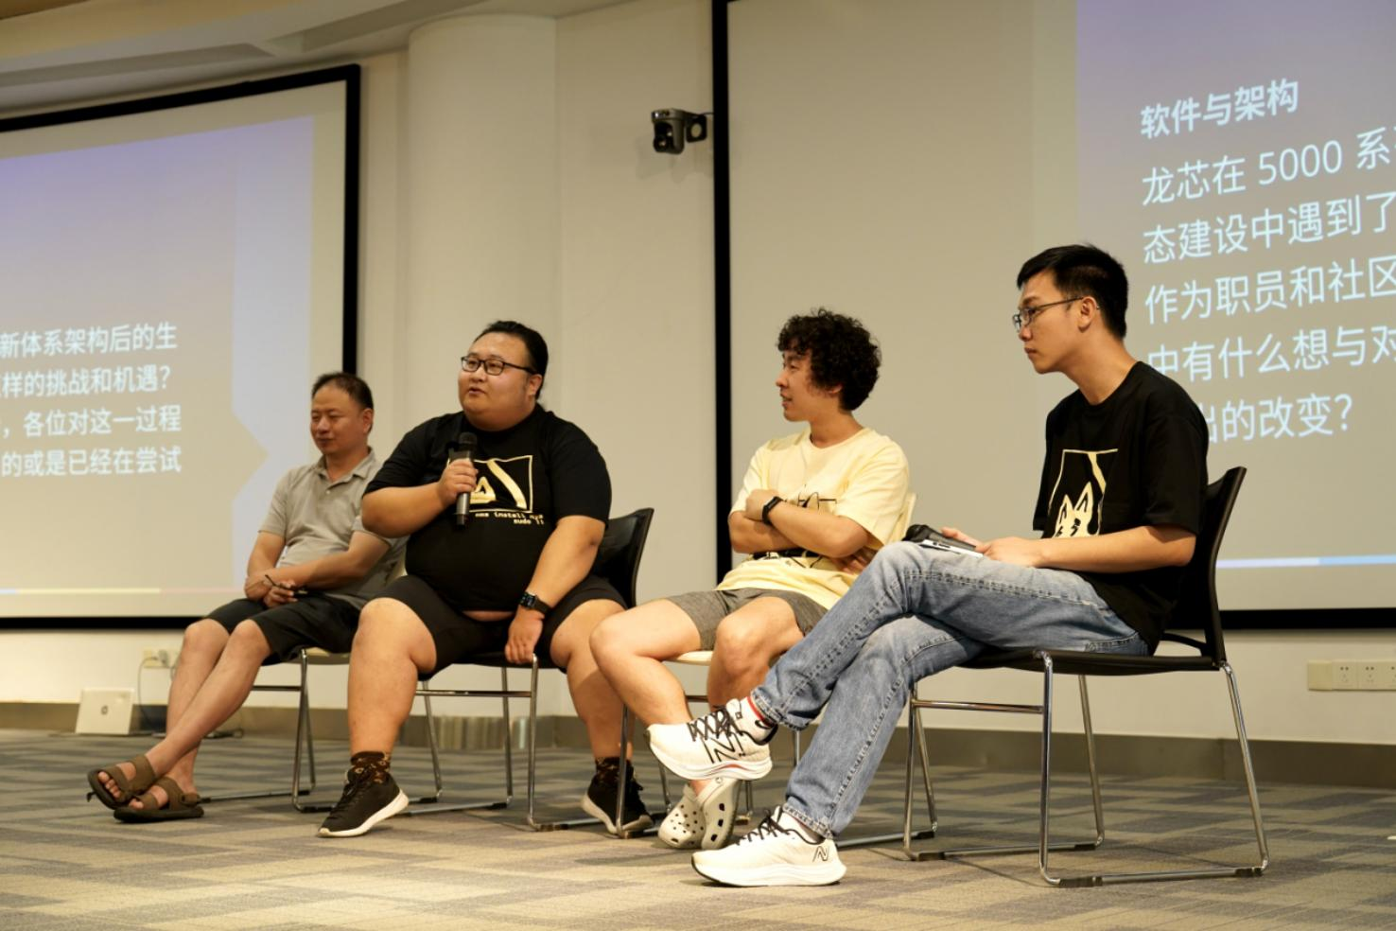

Slide 14
请相惜！草根社区的自白
社区与行业的独特性都不可多得
  也都有各自的弱点，具体个人都可以朋友一场
  因此，请珍惜彼此
安同开源社区将继续脚踏实地
  定期组织“安同校园行”活动与社团、社区人物访谈
    为他们争取宝贵的曝光时间、知识分享与实践机会
  继续积极参与如“开源之夏”等面向学生的实习活动
  持续推进技术革新
    并始终不渝地坚持独立与志愿原则

Slide 15


Slide 16
多谢捧场！

